Slide 1
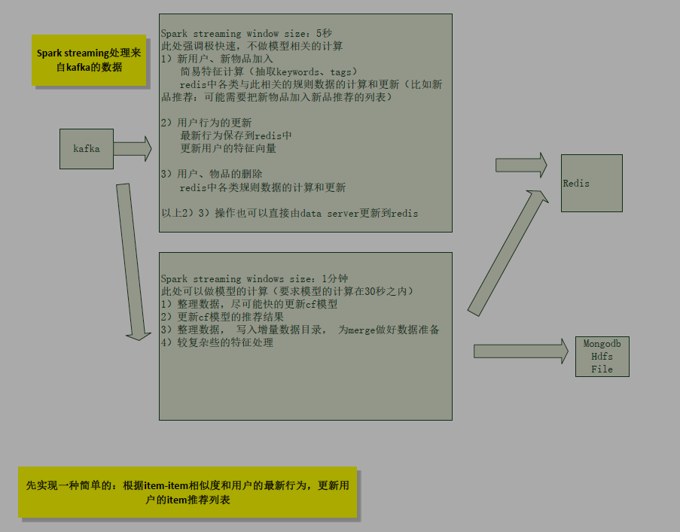

Slide 2
Window size = 5秒
只进行实时查询，不进行模型计算
Redis
Kafka
MongoDB
Windows size = 1分钟
处理近线数据，实时排序模型
HDFS

Slide 3
客户总量
已成单客户
潜在客户
高潜客户

Slide 4
新客户
潜在客户
交叉
客户总量
重用

Slide 5
新客户
重用客户
交叉客户

Slide 6
新 | 235989 | 48%
快交叉 | 85699 | 17%
重用 | 48011 | 9.7%
交叉 | 42052 | 8.5%
多次交叉 | 33552 | 6%
网销 | 23219 | 4%
赢回 | 7933 | 1.6%
升级 | 5683 | 1.1%
快赢回 | 5255 | 1.0%
快升级 | 721 | o.13%
满期 | 669 | 0.14%
白金重用 | 399 | 0.081%
赢回华安 | 343 | 0.069%
续卡赢回 | 327 | 0.066%
白金新 | 223 | 0.045%

Slide 7
Item1
2
User1
K
Item2
3
1
5
相似
8
User2
Item3
4
6
Item4
7
User3
Collaborate Filter
KNN-Neighbourhood

Slide 8
悦享康健
2
User1
K
福享金生
3
1
5
相似
8
User2
泰康家倍
4
6
诺享无忧
7
User3
Collaborate Filter
KNN-Neighbourhood

Slide 9

Y
4 | 3 |  |  | 5
5 |  | 4 |  | 4
4 |  | 5 |  | 4
 | 3 |  |  |  | 5
 | 4 |  |  |  | 4
 |  | 2 | 4 |  | 5
Dist(A,B)
B
A
X
Z

Slide 10
险种/产品 | 客户分类 | **险匹配度
寿险 | User1 | 0.32
健康险 | User2 | 0.54
医疗险 | User3 | 0.65
养老险 | User4 | 0.57
意外险 | User5 | 0.34
年金险 | User6 | 0.65
… | …

Slide 11
行为 | 评分
理财产品 | 2
保险文章 | 3
搜索关键词 | 3
点击详情 | 4
咨询 | 5
….. | …..
行为 |  | 评分
购买行为 | 理财产品 | 2
 | 点击相关商品详情 | 3
 | 相关商品下单 | 4
 | …..
浏览行为 | 浏览过《为什么一定要买保险》、《保险值得买吗》等保险文章 | 3
 | 保险宣传页 | 3
 | 保险详情页 | 4
 | .....
其他行为 | 咨询保险产品 | 5
 | 搜索保险关键词 | 4
 | …..

Slide 12
关键词/主题 | “保险”相关度
经济 | 0.32
安全 | 0.54
危险 | 0.57
保障 | 0.87
维护 | 0.65
养老 | 0.88

Slide 13
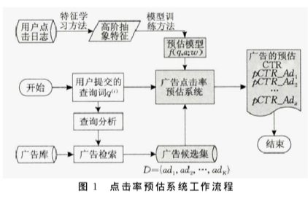
特征学习
高阶抽象
特征
客户信息
模型训练
方法
保险的CTR预估
pCTR_Item₁
pCTR_Item₂
…..
pCTR_Item_{n}
开始
客户行为
特征
CTR预估模型
最近行为
结束
产品库
产品排序
产品候选集

Slide 14
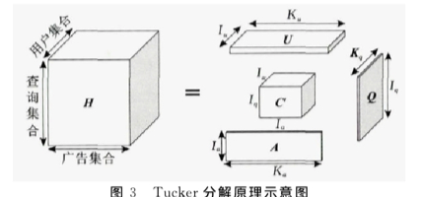

Slide 15
高维特征
原始数据
数据预处理
特征提取
特征转换
预测识别
结果
低维特征

Slide 16
训练数据
特征构建
用户聚类分组
监督模型
高潜客户
验证数据

Slide 17
保单特征
特征构建
成单客户
成交信息
保险产品预测
高潜客户

Slide 18
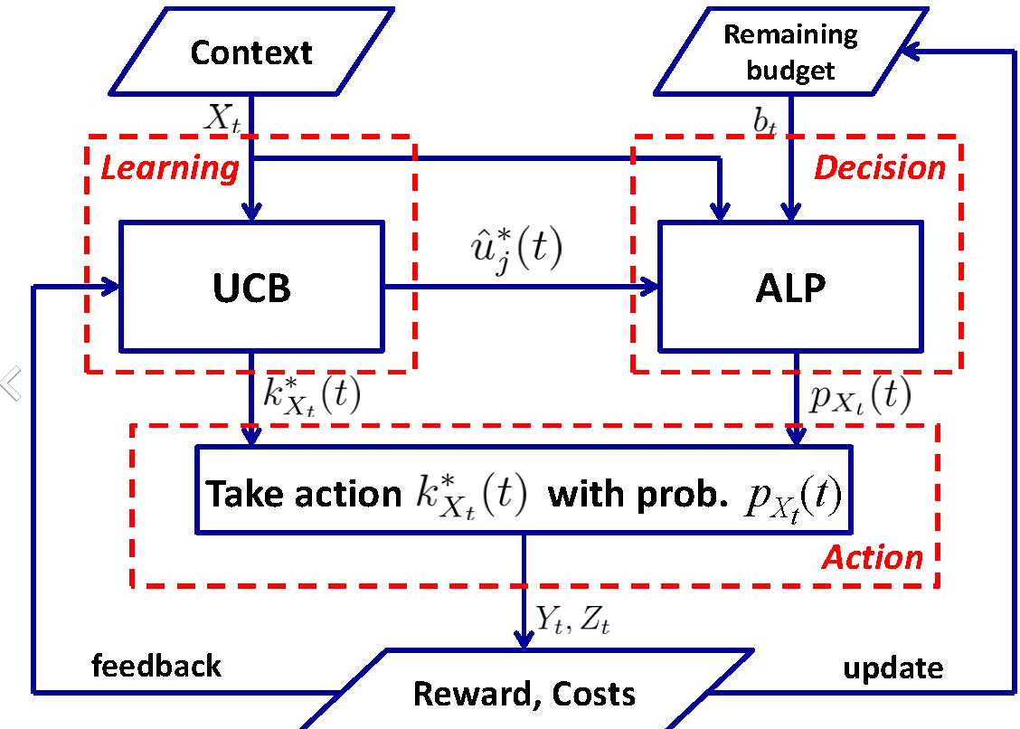

Slide 19
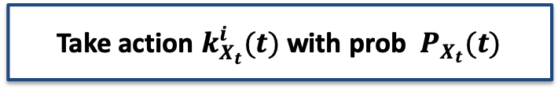
Context
Learning
UCB
Decision
Take action $k_{X_{t}}^{i}(t)$ with prob $P_{X_{t}}(t)$
feedBack
Reward, Costs
update

Slide 20
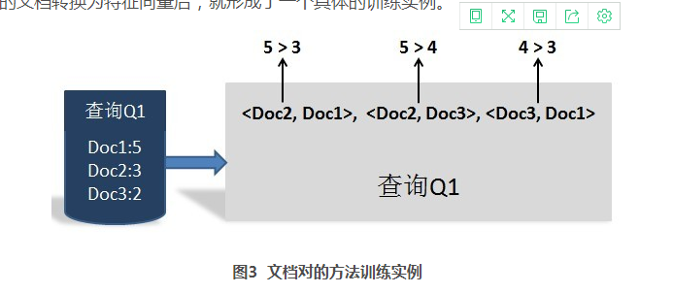

Slide 21
A
B
A
A
B
B
C
C
C
D
E
D
E
E
D
A
A
B
B
C
C
E
D
E
D

Slide 22
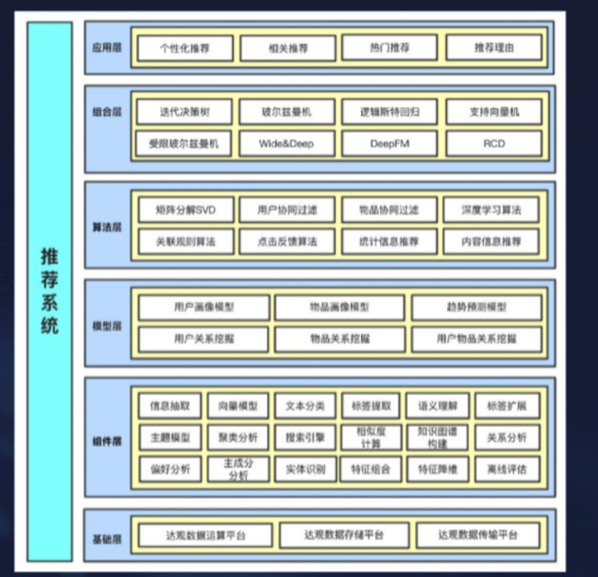

Slide 23
Page 2
总体架构
达观数据
DATA GRAND
热门推荐
应用层
相关推荐
推荐理由
个性化推荐
选代决策树
破尔兹曼机
支持向量机
组合层
逻辑斯特回归
受限破尔兹曼机
DeepFM
RCD
Wide&Deep
物品协同过滤
矩阵分解SVD
深度学习算法
用户协同过滤
算法层
统计信息推荐
内容信息推荐
关联规则算法
点击反馈算法
用户画像模型
趋势預测模型
物品画像模型
模型展
用户关系挖掘
物品关系挖掘
用户物品关系挖掘
文本分类
向量模型
标签提取
标签扩展
信息抽取
语义理解
知识图谱
相似度
计算
聚类分析
搜索引擎
关系分析
主題模型
组件展
主成分
分析
特征组合
特征降维
实体识别
离线评估
偏好分析
达观数据
达观数据存储平台
达观数据
传输平台
运算平台
个性化推荐系统

Slide 24
信用卡信息
客户信息 | 基本信息 | 家庭情况 | 持卡消费 | 银行其他情况
浅层信息 | 性别 年龄 职业 学历 户籍 婚姻 个人月收入及支出 | 家庭月收入 人口数 家庭经济状况 | 刷卡频率 月刷卡金额借款余额及逾期 | 呆账记录 退票记录 拒往记录 其它银行强制 停卡记录

Slide 25
变量名 | 变量解释 | 类别
申请书来源 | 信用卡申请书的来源及方式 | 8分类变量
瑕疵户 | 此信用卡是否为瑕疵户 | 2分类变量
逾期 | 此信用卡是否超过30天没有还款 | 2分类变量
呆账 | 此信用卡是否有呆帐记录 | 2分类变量
借款余额 | 此信用卡持有人是否有借款余额大于800万元 | 2分类变量
退票 | 此信用卡持有人是否有退票记录 | 2分类变量
拒往记录 | 此信用卡持有人是否有拒往记录 | 2分类变量
强制停卡记录 | 此信用卡持有人是否有他行强制停卡记录 | 2分类变量
张数 | 此信用卡持有人个人拥有的 信用卡 张数 | 5分类顺序变量
频率 | 此信用卡持有人个人使用信用卡的频率 | 5分类顺序变量
户籍 | 此信用卡持有人户籍所在地理区 | 4分类变量
都市化程度 | 此信用卡持有人户籍所在地都市化程度 | 3分类变量
性别 | 此信用卡持有人之性别 | 2分类变量

Slide 26
银行其他情况
呆账记录
退票记录
拒往记录
其它银行强制
停卡记录
家庭情况
持卡消费
刷卡频率
月刷卡金额
借款余额及
逾期
客户信息|基本信息
性别
年龄
职业
学历
户籍
婚姻
个人月收
入及支出
家庭月收入
人口数
家庭经济状
浅层信息
变量解释
变量名
类别
信用卡申请书的来源及方式
此信用卡是否为瑕疵户
此信用卡是否超过30天没有还款
此信用卡是否有呆帐记录
此信用卡持有人是否有借款余额大于800万元
此信用卡持有人是否有退票记录
此信用卡持有人是否有拒往记录
此信用卡持有人是否有他行强制停卡记录
此信用卡持有人个人拥有的信用卡张数
此信用卡持有人个人使用信用卡的频率
此信用卡持有人户籍所在地理区
此信用卡持有人户籍所在地都市化程度
此信用卡持有人之性别
申请书来源
8分类变量
瑕疵户
2分类变量
2分类变量
2分类变量
逾期
呆账
借款余额
2分类变量
2分类变量
2分类变量
2分类变量
5分类顺序变量
5分类顺序变量
退票
拒往记录
强制停卡记录
张数
频率
户籍
4分类变量
都市化程度
3分类变量
性别
2分类变量
20

Slide 27
变量名 | 变量解释 | 类别
年龄 | 此信用卡持有人之年龄状况 | 9分类顺序变量
婚姻 | 此信用卡持有人之婚姻状况 | 3分类变量
学历 | 此信用卡持有人之学历 | 5分类顺序变量
职业 | 此信用卡持有人之职业 | 22分类变量
个人月收入 | 此信用卡持有人之个人平均月收入 | 8分类顺序变量
个人月开销 | 此信用卡持有人之个人平均月开销 | 5分类顺序变量
住家 | 此信用卡持有人之住家情况 | 6分类变量
家庭月收入 | 此信用卡持有人之家庭平均月收入 | 6分类顺序变量
月刷卡额 | 此信用卡持有人之平均月信用卡刷卡金额 | 8分类顺序变量
宗教信仰 | 此信用卡持有人之宗教信仰 | 7分类变量
人口数 | 此信用卡持有人之共同居住人口数 | 9分类顺序变量
家庭经济 | 此信用卡持有人之家庭经济客观等级 | 5分类顺序变量
血型 | 此信用卡持有人之血型 | 4分类顺序变量
星座 | 此信用卡持有人之星座 | 12分类变量

Slide 28
现金流量
参加 工作
子女出生
子女独立
结婚
退休
出生
家庭 形成期
家庭 成长期
家庭 成熟期
学习成长期
单身期
退休期

Slide 29
阶段 | 时期 | 特点
单身期 | 参加工作——结婚 （2—5年） | 1、收入较低不稳定； 2、年龄较轻无负担； 3、健康状况好，保险意识弱；
家庭形成期 | 结婚— 小孩出生 | 1、收入增加，消费增加； 2、较大的家庭建设费（房、车}； 3、健康状况良好
家庭成长期 | 孩子出生— 参加工作 | 1、子女教育为核心 2、夫妇双方年纪渐大，健康状况考虑 3、家庭成员增加，责任增重，保险意识增强4、闲散资金想投资
家庭成熟期 | 子女参加工作—退休 （15年左右） | 1、事业、经济达到高峰期； 2、子女独立，无负担； 3、年级增大，健康状况下降； 4、收入稳定，保险意识增强；

Slide 30
阶段 | 时期 | 需求
单身期 | 参加工作——结婚 （2—5年） | 意外风险 必要的医疗保障
家庭形成期 | 结婚— 小孩出生 | 1. 意外风险、疾病防范；定期保险（贷款供车房）； 2. 投资型保险产品回避风险；
家庭成长期 | 孩子出生— 参加工作 | 1、购买教育险，补充教育费用 2、意外、医疗、重疾都要考虑 3、考虑合理性，准备养老金。
家庭成熟期 | 子女参加工作—退休 （15年左右） | 1、人到中年，对“健康、重疾”需求较大；2、为自已养老做好安排； 3、进入人生后期，不宜选择风险过大的投资方式。

Slide 31
生命周期 收入/教育 | 单身 | 两人世界 | 三口之家 | 成熟家庭 | 退休生活
高收入 高教育程度 | 意外 健康 重大疾病 父母医疗保险 养老 | 健康 重大疾病 意外 投资/储蓄 父母养老 | 自身保障 子女 -健康意外 -教育资金 投资/储蓄 养老 | 健康 一般疾病 重大疾病 住院医疗费 养老 意外 | 健康 保本储蓄/投资 孙辈教育 意外
高收入 普通教育程度 | 意外 投资/储蓄 健康 重大疾病 | 投资/储蓄 健康 重大疾病 意外 | -子女 -教育资金 -健康意外 投资/储蓄 自身保险 养老 | 稳健型投资 健康 -一般疾病 -重大疾病 -住院医疗费 意外 | 保本储蓄/投资 健康 孙辈教育
平均收入水品 高教育程度 | 健康 重大疾病 父母医疗保险 | 健康 重大疾病 意外 储蓄 | 自身保障 子女 -健康意外 -教育资金 | 健康 -一般疾病 -重大疾病 -住院医疗费 储蓄 意外 | 保本储蓄/投资 健康 孙辈教育 意外
平均收入水平 普通教育程度 | 意外 健康 | 健康 重大疾病 意外 储蓄 | -子女 -教育资金 -健康意外 自身保障 | 储蓄 健康 -一般疾病 -重大疾病 -住院医疗费 | 保本储蓄/投资

Slide 32
生命周期 收入/教育 | 单身 | 两人世界 | 三口之家 | 成熟家庭 | 退休生活
高收入 高教育程度 | 意外 健康 重大疾病 父母医疗保险 养老 | 健康 重大疾病 意外 投资/储蓄 父母养老 | 自身保障 子女 -健康意外 -教育资金 投资/储蓄 养老 | 健康 一般疾病 重大疾病 住院医疗费 养老 意外 | 健康 保本储蓄/投资 孙辈教育 意外
高收入 普通教育程度 | 意外 投资/储蓄 健康 重大疾病 | 投资/储蓄 健康 重大疾病 意外 | -子女 -教育资金 -健康意外 投资/储蓄 自身保险 养老 | 稳健型投资 健康 -一般疾病 -重大疾病 -住院医疗费 意外 | 保本储蓄/投资 健康 孙辈教育
平均收入水品 高教育程度 | 健康 重大疾病 父母医疗保险 | 健康 重大疾病 意外 储蓄 | 自身保障 子女 -健康意外 -教育资金 | 健康 -一般疾病 -重大疾病 -住院医疗费 储蓄 意外 | 保本储蓄/投资 健康 孙辈教育 意外
平均收入水平 普通教育程度 | 意外 健康 | 健康 重大疾病 意外 储蓄 | -子女 -教育资金 -健康意外 自身保障 | 储蓄 健康 -一般疾病 -重大疾病 -住院医疗费 | 保本储蓄/投资

Slide 34
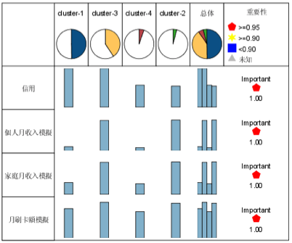

Slide 35
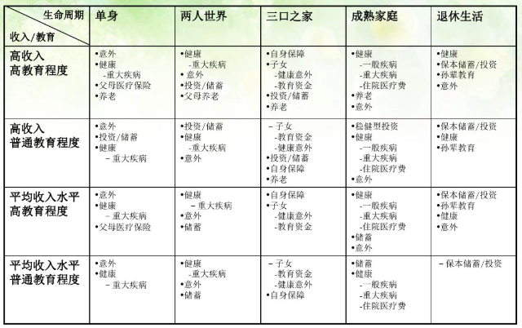

Slide 37
保险需求分析
寿险规划
健康险规划
养老规划
死亡风险
疾病风险
养老风险
客户面临的财务风险

Slide 39
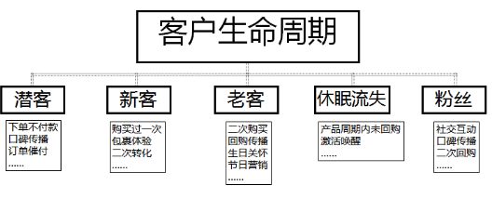
意外险
年金险
大病险
医疗险
儿童险
分红险
大病险
意外险
医疗险
分红险
养老险
意外险
寿险
意外险

Slide 41
名单类型 | 数量 | 占比
新 | 235989 | 48%
快交叉 | 85699 | 17%
重用 | 48011 | 9.7%
交叉 | 42052 | 8.5%
多次交叉 | 33552 | 6%
网销 | 23219 | 4%
赢回 | 7933 | 1.6%
升级 | 5683 | 1.1%
快赢回 | 5255 | 1.0%
快升级 | 721 | o.13%
满期 | 669 | 0.14%
白金重用 | 399 | 0.081%
赢回华安 | 343 | 0.069%
续卡赢回 | 327 | 0.066%
白金新 | 223 | 0.045%

Slide 42
高潜客户
名单类型 | 占比
新 | 48%
重用 | 9.7%
交叉(所有) | 31.5%
网销 | 4%
赢回 | 1.6%
升级 | 1.1%
快赢回 | 1.0%
快升级 | o.13%
满期 | 0.14%
白金重用 | 0.081%
赢回华安 | 0.069%
续卡赢回 | 0.066%
白金新 | 0.045%
推荐保险
交叉销售

Slide 43
用户标签系统
人工特征
基础属性
STACKING ENSEMBLE
AVERAGE POOLING
家庭属性
Model 1
财物属性
高潜客户
Model 2
向量化
消费记录
APP行为
推荐保险
保单记录
Model 3
特征组合
客户标签
保单标签
Model 4
交叉销售
Vector
Assembler
TFIDF
浏览信息
购物小结
Model 5
客服小结

Slide 44
新客户
重用
交叉

Slide 45
标签和画像系统的产品化
客户标签丰富度提升
保险标签丰富度
保单标签
坐席标签
成交率提升
ABTest的具体方式，小规模验证测试。
重点（新）保险产品的销售提升率
整体成交率
每月新用户成交率
1年内的重用客户成交率
1年之前重用客户的成交率
3. 销售指标
销售额，订单量，完成率、增长率
3. 坐席离职率降低
人均产出提升率
4. 客户保持和流失
客户保持度
客户流失率 – 老客户流失数量
推荐系统本身的评价
用户满意度
预测准确率
覆盖度
多样性
新颖性
惊喜度
信任度
实时性
健壮性
要点：
小规模验证
输入 输出 如何验证
目标明确 提升多少
客户画像的输出
与业务关联度的结果
预测对现有保险产品购买意愿
提高成交率，节省成本
预测对新保险产品购买意愿
帮助设计新的保险产品
预测客户流失可能性
保单续费预测
退保预测
线下转化折损率预测
从利润角度看：
降低电销的获客成本
提升客户的满意度

Slide 46
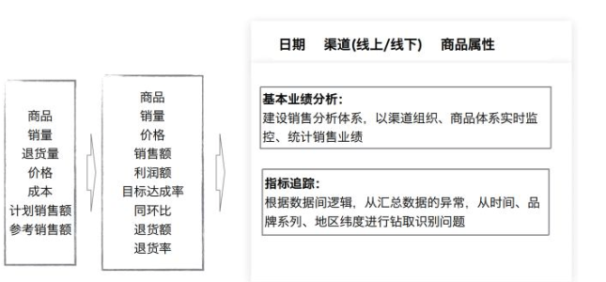

Slide 47


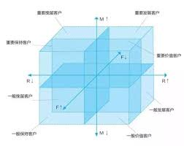
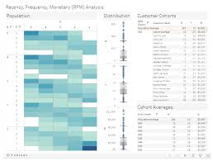
呼叫中心
本项目范围
数据源
保险推荐平台
数据处理引擎
移动终端
坐席
客户数据
基础分类
文本文件
名单下发
推荐引擎
移动终端
坐席
名单召回
标签系统
融合模型
模型优化
移动终端
坐席
客户名单
反馈信息
信息反馈
客户分群
客户名单
招商信诺电销平台
新增数据流向
现有数据流向
电销保险推荐系统数据流

Slide 48
呼叫中心
本项目范围
数据源
保险推荐平台
数据处理
坐席
移动终端
数据仓库
名单下发
推荐引擎
坐席
移动终端
特征计算
标签系统
模型训练
Re-rank
坐席
移动终端
客户名单
反馈信息
信息反馈
已有客户标签
电销记录
招商信诺电销平台
数据流向
电销保险推荐系统数据流

Slide 49
电话营销的整体流程
产品工厂
销售协调
电话服务
业务处理
衍生产品
与包装
设定话稿，培训
制定销售
策略目标
选择现有
客户对象
输入销售
对象名单
制定销售
对象样板
寻找其他
非客户对象
根据系统分配拨打销售电话，记录过程与结果
事后处理
根据结果
修改策略
售后服务
日常监管例会，探讨进行中的销售项目
项目完成后对电话销售的整体工作做评估，吸取经验
电话营销整体流程图例

Slide 50
业务系统 | 数据抽取 | 数据探索与预处理 | 建模&评价 | 应用&优化
选择性抽取
历史数据
训练集样本
数据探索分析
数据分布分析
保险单客户数据
数据清洗
数据训练
数据变换
构建模型
模型优化
增量数据
测试集样本
数据归一化
检验模型
新增信息抽取
应用结果
相关性检验
模型评价
预测保单是否续期缴费

Slide 51
客户标签体系构建（图5.2）
标签库
事件库
生存周期
人口轮廓
交易行为
客户事件
银行事件
业务周期
产品持有
态度偏好
场景库
价值周期
业务风险
价值贡献
营销场景
接触场景
客户画像
客户特征库
客群画像
客户信息
财务信息
管理信息
行为信息
营销名单
交易信息
关联信息
风险信息
评价信息
风险预警
模型库
客户细分
保险匹配
客户价值挖掘
客户风险
预测类
客户流失
预测类

Slide 52
数据挖掘流程总览
定义业务问题
❶考察业务情况 ❷提出业务问题 ❸考察数据可用性 ❹指定业务计划
系统环境评估
❶评估环境系统 ❷评估企业准备情况 ❸评估IT环境 ❹选择软硬环境
❺规划实施体系结构
数据准备
❶创建数据挖掘环境 ❷检查和校验数据 ❸准备数据(数据集市)
定评分卡监控
❶监控模型对企业生产的效果 ❷监控模型的性能
抽样(S)
搜索(E)
评分卡部署
❶设计模型集成的体系结构 ❷管理和业务报告 ❸清理数据使其可用 ❹把模型应用于生产
评分卡建模(SEMMA)
评估(A)
调整(M)
建模(M)
图 3.5 数据挖掘流程总览

Slide 53
输入数据
用户和账户信息
信用卡信息
保险产品信息
电销记录
保单信息
用户APP行为记录
用户网站行为记录
坐席销售记录
用户反馈/服务/投诉记录
退保记录
已有标签
保险电销推荐系统
输出结果
预测用户对保险的购买意向（新用户、重用、加保、交叉销售）
预测用户是否可能流失
全面的用户标签/客户分群
已有标签的置信度计算
预测新保险产品的各属性值对应的受欢迎程度
预测坐席拨打某用户的成交概率
预测保险欺诈
建模
模型调优
预处理
结果输出
监控和反馈
对各类指标的影响
提升成交率/承保率/净成功率
提升每名单产能
降低坐席被拒率，提升坐席留存率
提升加保率
提升续保率，减低退保率
提升客户满意度
提升经营效率

Slide 54
业务理解
数据理解
数据准备
建模
评估与报告
应用
监测
评估
现状
收集原始数据
选择
数据
选择建模技术
评估结果
制定应用计划
监控挖掘模型
确定业务目标
描述
数据
清理
数据
确立测试机制
回顾过程
执行应用计划
维护挖掘模型
选择挖掘方法
探索
数据
构建数据集
构建
数据集
撰写报告
跟踪业务反馈
确定挖掘目标
检查数据质量
筛选
变量
评估
模型
评价应用结果
制定项目计划
转换
数据
数据挖掘流程

Slide 55
业务理解
数据理解
数据准备
数据清洗
数据分析
评估
现状
收集原始数据
选择
数据
构建数据集
数据质量
确定业务目标
描述
数据
导入
数据
筛选
变量
数据报表
选择挖掘方法
业务数据
构建数据集
转换
数据
数据探索
确定挖掘目标
特定数据
脱敏检查
数据降维
相关性
制定项目计划
数据挖掘流程

Slide 56
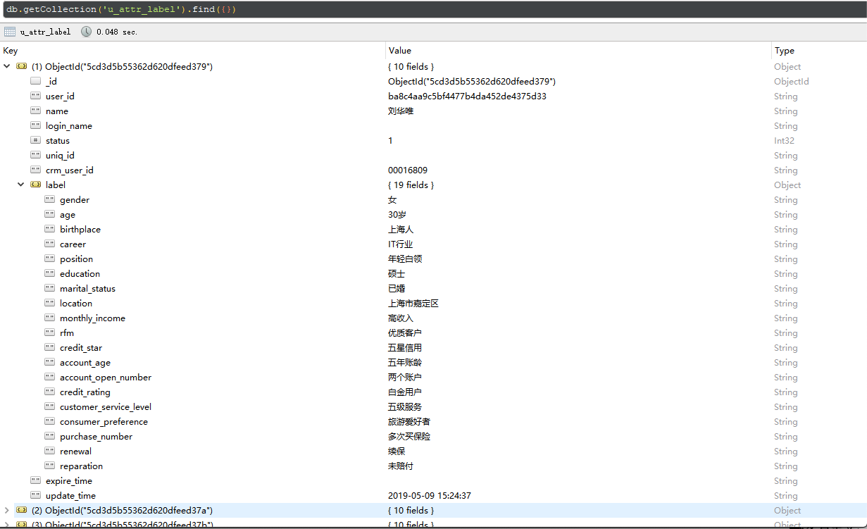

Slide 57
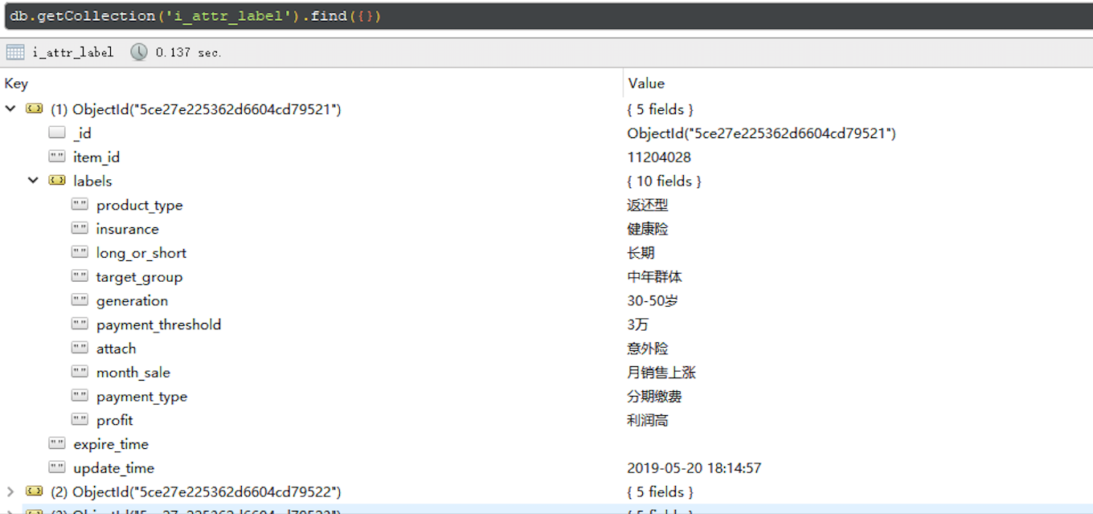

Slide 58
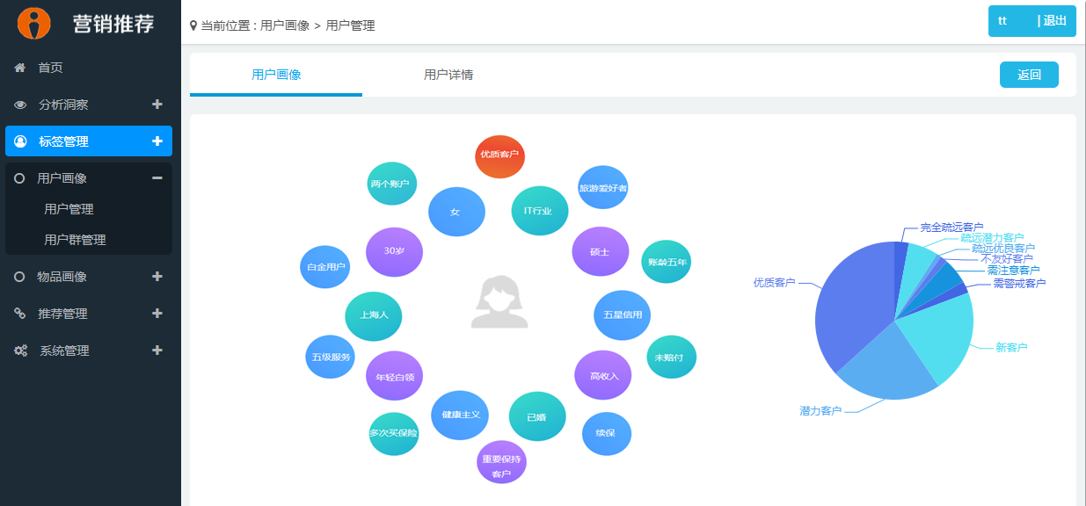

Slide 59
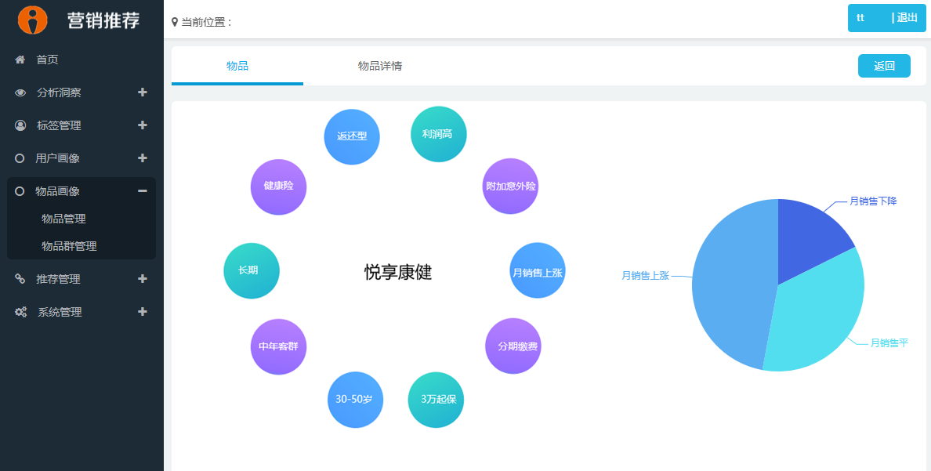

Slide 60
实时集群
用户行为
Kafka集群
Redis集群
近线集群
MongoDB
业务系统
离线集群

Slide 61
基于候选数量（TopN）的近线排序
基于时间窗口（5min）的近线排序
浏览itemA
加购ItemB
收藏ItemC
详情ItemD
加购itemE
用户行为时间线
前天22:23
昨天11:01
今天14:22
今天14:25
今天14:30

